Slide 1



Comprendre le cœur – agir correctement en cas d’urgence
HELP Save Lives

Slide 2
Comprendre le cœur – agir correctement en cas d’urgence
Introduction au sauvetage
01
02
03
04
05
Comment fonctionnent le cœur et la circulation sanguine?
Infarctus du myocarde –
signification?
Attaque cérébrale –
signification?
Que puis-je faire?
Numéro d’urgence 144 et prochaines étapes

Slide 3
01
Comment fonctionnent le cœur et la circulation
sanguine?

Slide 4


Comment fonctionnent le cœur et la circulation sanguine?
Le cœur
se situe légèrement à gauche
en avant dans la poitrine,
est environ gros comme le poing,
pèse 300 – 350 g chez les adultes
(jusqu’à 500 g chez les sportifs d’endurance).
bat normalement 50 – 90 fois/minute et pompe
environ 70 ml de sang dans ton corps à
chaque battement.
4

Slide 5
Comment fonctionnent le cœur et la circulation sanguine?
Ton cœur travaille sans relâche pour toi!
Env. 100 000 battements/jour, plus de 3 milliards de fois dans la vie d’une personne de 80 ans.
Quand tu auras cet âge, il aura pompé quelque
210 240 000 litres de sang à travers les 100 000 km de vaisseaux sanguins de ton corps.
Cela correspond environ à la quantité d’eau du lac de Hallwil!
5

Slide 6
Pourquoi le cœur doit-il pomper?
Par son activité de pompage, le cœur diffuse le sang dans notre corps.
    Le sang remplit ces missions :
    Approvisionnement de l’organisme en oxygène
    Lutte contre les agents pathogènes
    Transport de nutriments, sels minéraux,
    vitamines et hormones
    Évacuation de déchets qui seront éliminés sous forme de gaz carbonique par les poumons
    Arrêt du saignement des plaies (hémostase)
    Régulation thermique
6

Slide 7

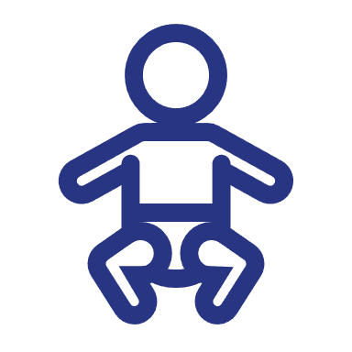
Pourquoi le cœur doit-il pomper ?
Par son activité de pompage, le cœur diffuse le sang dans notre corps.
    Le sang remplit ces missions:
    Approvisionnement de l’organisme en oxygène
    Lutte contre les agents pathogènes
    Transport de nutriments, sels minéraux,
    vitamines et hormones
    Évacuation de déchets qui seront éliminés sous forme de gaz carbonique par les poumons
    Arrêt du saignement des plaies (hémostase)
    Régulation thermique
Pouls normal
Adultes
60 – 80 battements par minute
Enfants
100 battements par minute
Nourrissons
130 battements par minute
7

Slide 8
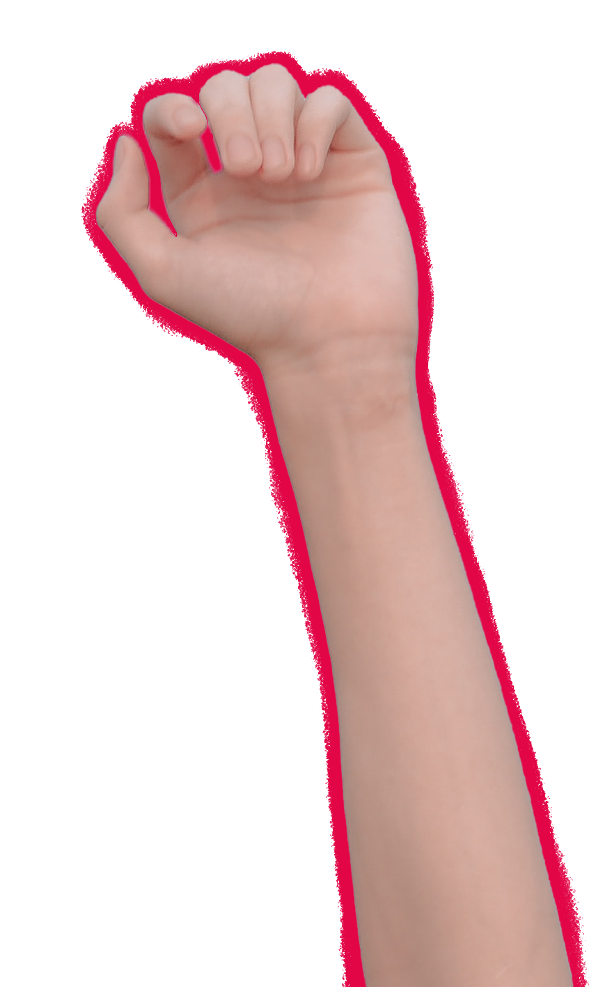
Pouls rapide ou lent
Le rejet de sang du ventricule gauche dans l’artère aorte produit le pouls
Pouls plus rapide en cas de manque d’activité physique et/ou de stress
En cas de fièvre ou d’excitation plus de 100 battements par minute
Sportifs d’endurance grâce à un entraînement régulier souvent < 50
8

Slide 9

Prendre son pouls
Pouls haut et bas
Le rejet de sang du ventricule gauche dans l’artère aorte produit le pouls
Pouls plus élevé en cas de manque d’activité physique et/ou de stress
En cas de fièvre ou d’excitation plus de 100 battements par minute
Sportifs d’endurance grâce à un entraînement régulier souvent < 50
Étape 1
Place ton index, ton annulaire et ton majeur sur la face interne de ton poignet à côté du pouce.
9

Slide 10


Prendre son pouls
Étape 1
Place ton index, ton annulaire et ton majeur sur la face interne de ton poignet à côté du pouce.
Étape 2
Regarde l’aiguille des secondes et compte les battements pendant les 15 prochaines secondes.
Étape 3
Ce chiffre multiplié par 4 donne ton pouls par minute.
10

Slide 11


Prendre son pouls
On peut aussi sentir le pouls ici
    gorge
    aisselle
    aine
    creux du genou
    face intérieure de la cheville
    dos du pied
11

Slide 12
Mais attention:
En cas d’urgence, ne pas prendre le pouls pour ne pas perdre de temps!
12

Slide 13


Deux circulations sanguines
Circulation pulmonaire
La partie droite (ventricule) pompe du sang pauvre en oxygène dans les poumons (=circulation pulmonaire).
Circulation corporelle
Le ventricule gauche pompe du sang riche en oxygène
dans le corps (=circulation corporelle).
13

Slide 14



Nos vaisseaux sanguins
v
Les artères
avec leurs parois en tissu musculaire pompent et véhiculent ainsi le sang dans le corps.
Les veines
possèdent de petites valves qui empêchent le sang de redescendre vers le bas du corps lorsqu’il retourne vers le cœur.
Les capillaires
sont de très fins vaisseaux pour l’échange de substances entre le sang et les tissus.

Slide 15
La circulation pulmonaire
La circulation corporelle
Le sang pauvre en oxygène est transformé en sang riche en oxygène dans les poumons
Les artères amènent le sang dans les poumons.
Les globules rouges du sang se chargent en oxygène.
Le sang riche en oxygène passe par les veines pulmonaires et retourne au cœur, dans l’oreillette gauche.
À partir du ventricule gauche, le sang va dans tous les organes et les muscles, jusqu’aux doigts et à la pointe des pieds
Cela permet par exemple:
dans les muscles → mouvement
dans l’estomac, l’intestin, le foie, la rate, le pancréas → digestion
dans le cerveau → pensée, sensation, coordination
dans les organes sensoriels → sentir (goût et odorat), écouter
dans les vaisseaux qui mènent au cœur (artères coronaires) → pomper
v
15

Slide 16
La circulation pulmonaire
La circulation corporelle
Le sang pauvre en oxygène est transformé en sang riche en oxygène dans les poumons
Les artères amènent le sang dans les poumons.
Les globules rouges du sang se chargent en oxygène.
Le sang riche en oxygène passe par les veines pulmonaires et retourne au cœur, dans l’oreillette gauche.
v
À partir du ventricule gauche, le sang va dans tous les organes et les muscles, jusqu’aux doigts et à la pointe des pieds
Cela permet par exemple:
dans les muscles → mouvement
dans l’estomac, l’intestin, le foie, la rate, le pancréas → digestion
dans le cerveau → pensée, sensation, coordination
dans les organes sensoriels → sentir (goût et odorat), écouter
dans les vaisseaux qui mènent au cœur (artères coronaires) → pomper
16

Slide 17





La tuyauterie doit être propre!
Des vaisseaux en bonne santé alimentent notre corps en sang de manière optimale. Ils accroissent nos chances de garder la santé! Ces points sont importants:
Mouvement:
régulièrement, chaque jour, p. ex. dans le sport, les jeux, la vie quotidienne
Nourriture équilibrée:
3 portions de légumes et 2 portions de fruits de différentes couleurs par jour
Adieu la cigarette:
le tabac est incompatible avec la vie saine
Pas de stress! Ou au moins éviter le stress constant!
Éviter l’alcool
17

Slide 18

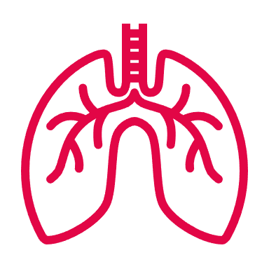
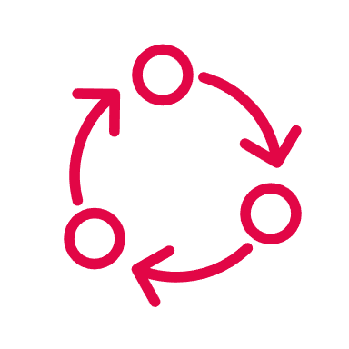
Nos fonctions vitales
Conscience
Respiration
Circulation sanguine

Slide 19
02
Infarctus du myocarde –
signification?

Slide 20
Que se passe-t-il en cas d’infarctus du myocarde?
Une artère coronaire obstruée interrompt l’approvisionnement en sang du muscle cardiaque
20

Slide 21
Cause:
artère rétrécie par des dépôts = athérosclérose
21

Slide 22



Artère
Artère saine
avec paroi intacte,
sans athérosclérose
Artère avec rétrécissement
(plaque d’athérome)
Artère avec rétrécissement important
(caillots, plaques)

Slide 23
Comment reconnaître un infarctus du myocarde?
Symptômes
Violente oppression dans la poitrine et douleurs avec
sensation de serrement, souvent liées à des difficultés à respirer et à une forte angoisse
Les douleurs irradient (dans la cage thoracique, les épaules, les bras, la gorge, la mâchoire inférieure ou l’abdomen)
Pâleur, nausée, sensation de faiblesse, poussée de sueur, pouls irrégulier
La douleur persiste indépendamment des mouvements du corps ou de la respiration
23

Slide 24

Ta sécurité sur le lieu de l’accident
L’endroit peut être dangereux!
Attention en cas de:
circulation automobile
lac gelé en hiver
rivière avec chutes d’eau
incendie
appareils sous tension
foule de gens en panique
Avant de porter secours: évaluer la situation d’abord, agir ensuite!
24

Slide 25
Que faire en cas d’infarctus du myocarde?
  Garder son calme, réagir vite et bien!
Appeler le numéro d’appel d’urgence 144
Où? Quoi? Qui?
Le patient est conscient: l’allonger, le torse surélevé, et le rassurer
Le patient est inconscient et ne respire plus (= arrêt cardio-circulatoire): dégrafer des vêtements trop serrés, commencer le massage cardiaque
25

Slide 26
03
Attaque cérébrale –
signification?

Slide 27

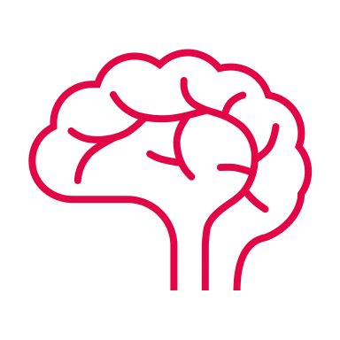
Que se passe t-il en cas d’attaque cérébrale?
Notre cerveau est aussi constamment approvisionné en sang par nos vaisseaux
Un caillot de sang obstrue un vaisseau et interrompt l’approvisionnement sanguin (plus de 4/5 des attaques cérébrales).
En cas d’hémorragie cérébrale, du sang
se répand dans le tissu cérébral à travers
un vaisseau déchiré.
Les zones du cerveau qui manquent d’oxygène
et de nutriments sont endommagées.
27

Slide 28
Que se passe t-il en cas d’attaque cérébrale?
Notre cerveau est aussi constamment approvisionné en sang par nos vaisseaux
Des dommages importants (paralysie, problèmes d’élocution, troubles de la vue) peuvent survenir.
Un vaisseau obstrué doit être débouché le plus vite possible.
28

Slide 29
Comment reconnaître une attaque cérébrale?
Symptômes
Paralysie au visage
Paralysie dans les bras ou les jambes
Troubles de la parole
Troubles de la vue
Vertiges violents

Slide 30
Que faire en cas d’attaque cérébrale?
  Garder son calme, réagir vite et bien!
Appeler immédiatement le numéro d’urgence 144
Positionner le patient sur le dos
(s’il est inconscient, le mettre en position latérale)
Dégrafer des vêtements trop serrés
Ne donner ni médicaments, ni eau, il risque de s’étrangler
Rester auprès du patient et le rassurer
30

Slide 31
TIME IS BRAIN
31

Slide 32
04
Que puis-je faire?

Slide 33
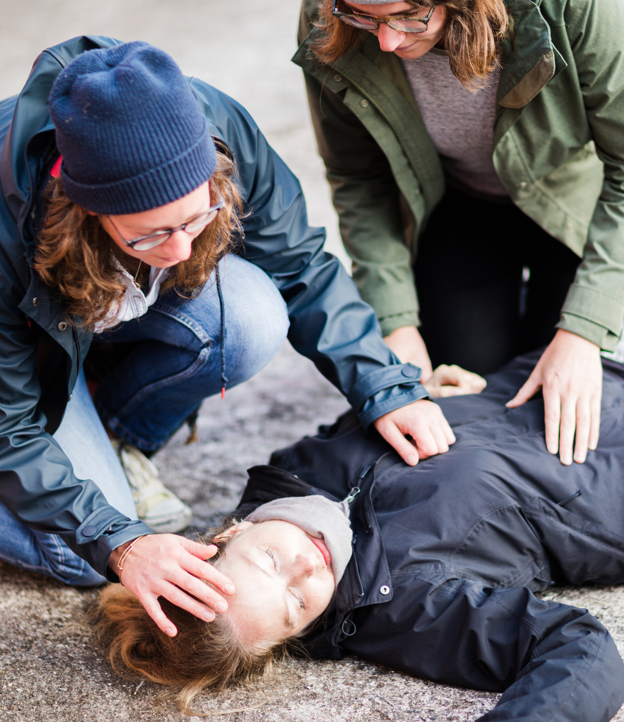
Il y a un problème!
Une personne a subi un arrêt cardio-circulatoire et a perdu connaissance!
  Est-ce qu’elle respire, tousse et bouge?
  Lui parler fort, la secouer légèrement
  Observer rapidement la respiration:
  la poitrine bouge-t-elle? La personne respire-t-elle?
  Libérer les voies respiratoires le cas échéant
33

Slide 34
2 étapes pour sauver une vie
Appeler les secours
144 en Suisse
112 dans les pays de l’UE
1
Appuyer fort et vite sur la poitrine
100 – 120 fois par minute
5 – 6 cm de profondeur
2
34

Slide 35
Au bout de 3 à 5 minutes d’arrêt cardio-circulatoire, le cerveau est endommagé de manière permanente!
35

Slide 36

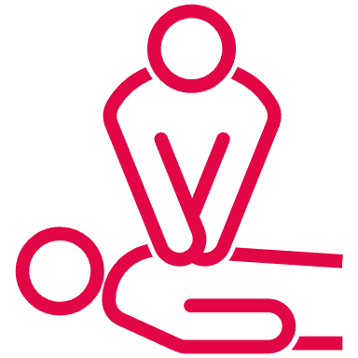

Le temps peut suffire si …
… tu reconnais immédiatement une situation d’urgence
… tu sais comment et qui alerter
… tu sais pratiquer le massage cardiaque
36

Slide 37
05
Numéro d’urgence 144 et prochaines étapes

Slide 38
Alerter correctement
Appeler les secours
144 en Suisse
112 dans les pays de l’UE
OÙ est-ce?
QUI appelle?
QUE s’est-il passé?
QUAND était-ce?
COMBIEN de patients?
ET ENCORE circonstances spéciales
1
38

Slide 39
Alerter correctement
Appeler les secours
144 en Suisse
112 dans les pays de l’UE
OÙ est-ce?
QUI appelle?
QUE s’est-il passé?
QUAND était-ce?
COMBIEN de patients?
ET ENCORE circonstances spéciales
1
2
Commencer le massage cardiaque
3
Faire chercher un défibrillateur
39

Slide 40
Après ton appel, la centrale d’appels sanitaires urgents reste en contact avec toi et t’aide à pratiquer les premiers secours jusqu’à l’arrivée de l’ambulance.
40

Slide 41

Mesures vitales à accomplir
41

Slide 42
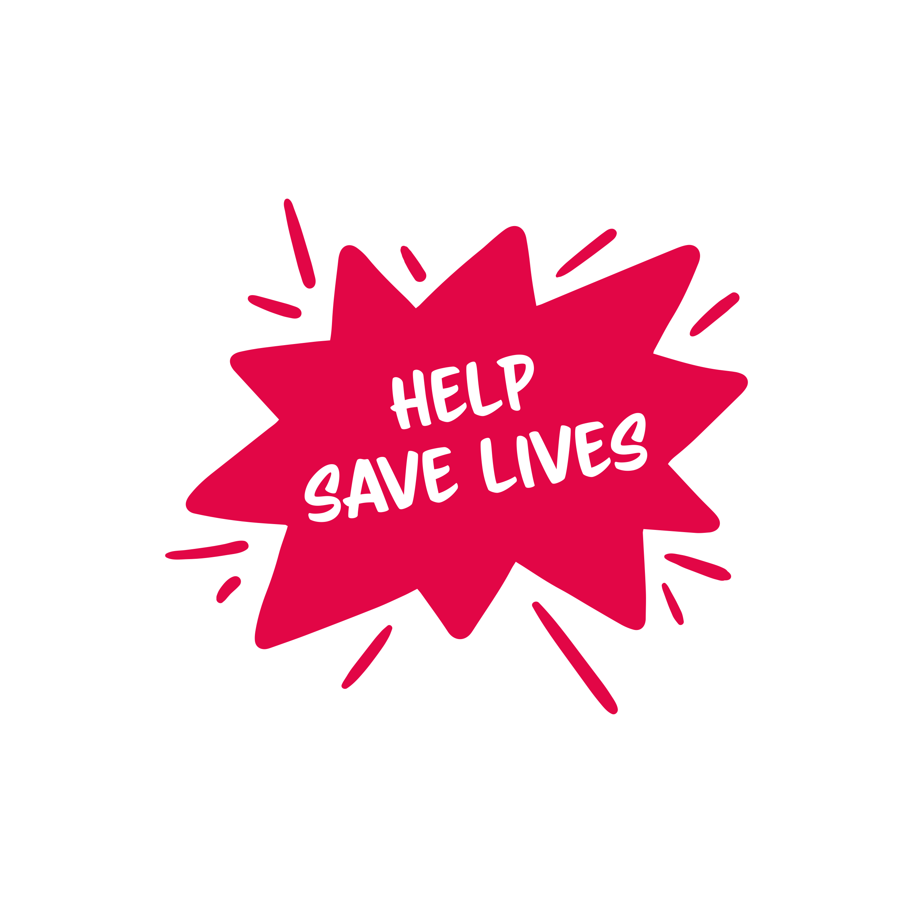
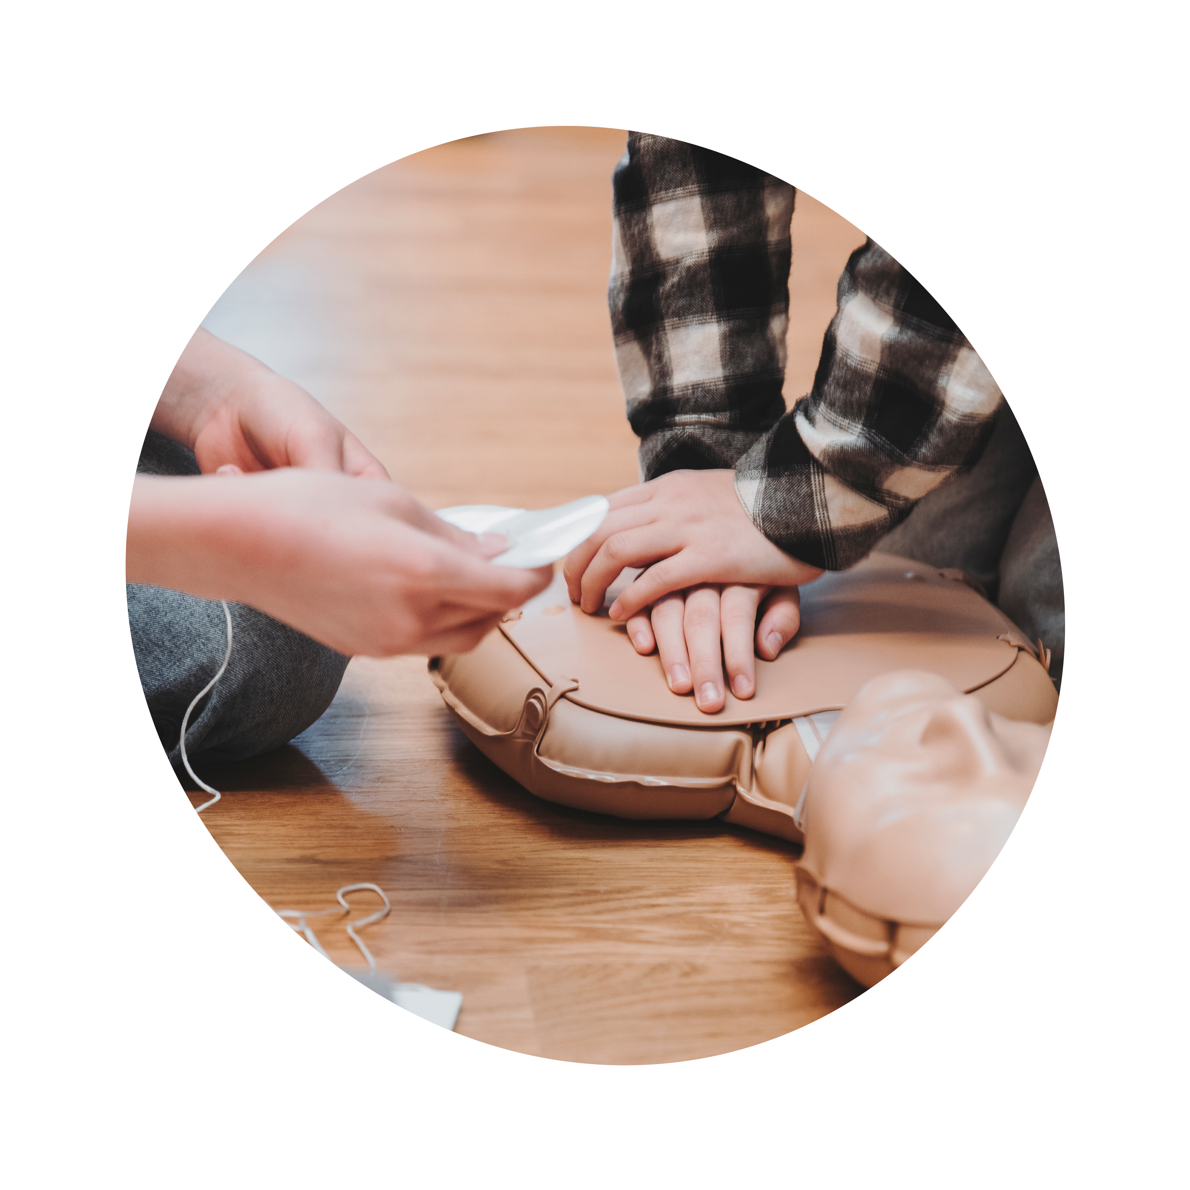
Massage cardiaque
Si le patient ne respire pas, commencer immédiatement le massage cardiaque!
100 – 120 compressions/minute
5 – 6 cm de profondeur pour les adultes
(au moins 1/3 du diamètre de la cage thoracique pour les enfants)
Complètement libérer le thorax après chaque pression (compression)
Plusieurs personnes peuvent se relayer sans interruption au massage cardiaque
42

Slide 43

Massage cardiaque
À propos de MiniAnne
Si le patient ne respire pas, commencer immédiatement le massage cardiaque !
100 – 120 compressions/minute
5 – 6 cm de profondeur pour les adultes
(au moins 1/3 du diamètre de la cage thoracique pour les enfants)
Complètement libérer le thorax après chaque pression (compression)
Plusieurs personnes peuvent se relayer sans interruption au massage cardiaque
C’est en forgeant qu’on devient forgeron: il est important de s’entraîner et de s’exercer régulièrement. Pour cela, utilise le MiniAnne.
N’aie pas peur de faire une erreur. La seule erreur est de ne rien faire!
Personne n’est trop jeune pour sauver une vie!
43

Slide 44
Des questions?

Slide 45
Merci

